Slide 1



Databashantering, DEVOPS20 Design och ER, del 4 Utbildare: Mikael Lönnroos

Slide 2
Kort summering av föregående lektion/ev. lektioner
Föregående lektion:
Select, join
Frågor kring förra lektionen?

Slide 3
Lektionstillfällets mål och metod
Mål med lektionen:
Design och modellering
Normalisering
ER-diagram
Lektionens arbetsmetod/er:
Teori + övningar

Slide 4
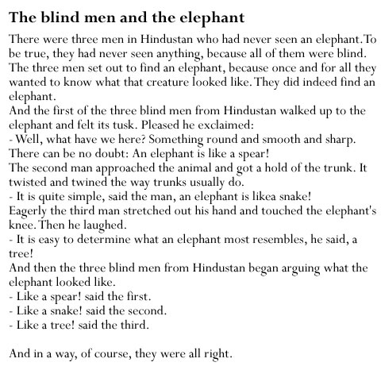
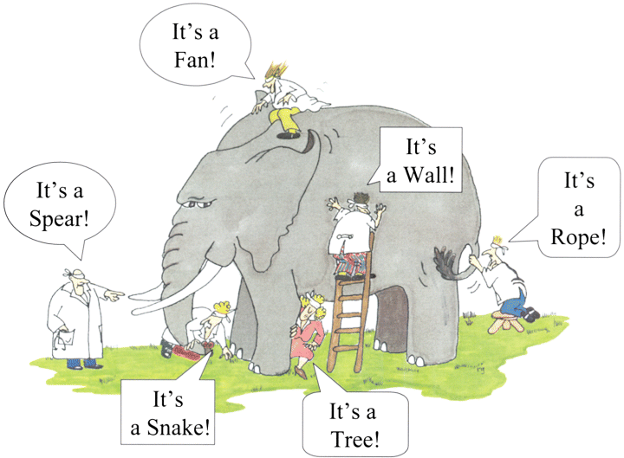
The blind man and the elephant

Slide 5
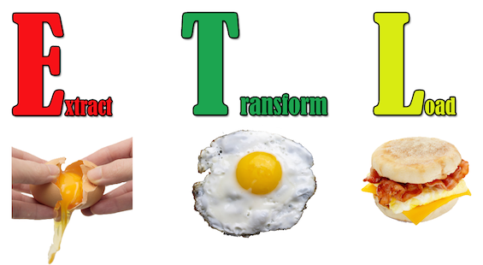
ETL, Extract Transform Load

Slide 6
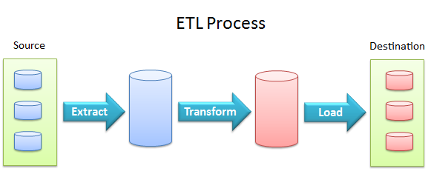
ETL, Extract Transform Load

Slide 7
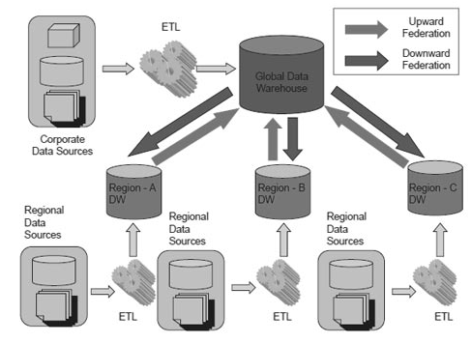
ETL, Extract Transform Load
Notes:
http://royal.pingdom.com/2010/11/12/real-connection-speeds-for-internet-users-across-the-world/
http://www.telegraph.co.uk/travel/maps-and-graphics/countries-with-fastest-internet-connection-speeds/
http://wintelguy.com/transfertimecalc.pl
https://techinternets.com/copy_calc
http://www.jumpmind.com/solutions/data-replication

Slide 8
Liten övning i grupp
Finns det några uppenbara funktioner eller egenskaper vi bör ta hänsyn till i uppbyggnaden av ett stort system?
Lite om företaget (år 2015)
Deras huvudkontor finns i Sverige
Första butiken öppnade i Västerås 1947
Har nu över 4.500 butiker
Finns i 62 länder
De är nr 2 i världen, bakom spanska Inditex

Slide 9
HM
A
B

Slide 10
Datatyper i SQL Server
Exakt numeriska
Bit, 1 bit
Tinyint, 1 byte
Smallint, 2 byte
Int, 4 byte
Bigint, 8 byte
Decimal
Numeric
Smallmoney
Money
https://docs.microsoft.com/en-us/sql/t-sql/data-types/data-types-transact-sql

Slide 11
Datatyper i SQL Server
Approx numeriska
Float
Real
https://docs.microsoft.com/en-us/sql/t-sql/data-types/data-types-transact-sql

Slide 12
Datatyper i SQL Server
Datum och tid
Time
Date
Datetime
Datetime2
Smalldatetime
https://docs.microsoft.com/en-us/sql/t-sql/data-types/data-types-transact-sql

Slide 13
Datatyper i SQL Server
Character, strängar
Char, fast storlek, man skriver char(50) så får det max plats 50 tecken i strängen
Varchar, variabel storlek, man skriver varchar(50) så får det max plats 50 tecken i strängen
Text
Unicode, strängar
Nchar
Nvarchar
Ntext
https://docs.microsoft.com/en-us/sql/t-sql/data-types/data-types-transact-sql

Slide 14
Datatyper i SQL Server
Binära strängar
Binary
Varbinary
Image
https://docs.microsoft.com/en-us/sql/t-sql/data-types/data-types-transact-sql

Slide 15
Övning – vad skulle ni välja för datatyp?
Om ni ska ha en kolumn för FÖRNAMN?
Om ni ska ha en kolumn för ÅLDER?
Om ni ska ha en kolumn för POSTNUMMER?
Om ni ska ha en kolumn för VIKT?
Om ni ska ha en kolumn för TELEFONNUMMER?

Slide 16
Tabell
En tabell måste alltid ha ett namn
Den kommer ha minst en kolumn, oftast fler
Det är i tabellen data lagras
Nummer | Namn | Gatuadress | Postnummer | Ortsnamn
2 | Thomas | Prästgatan 3D | 83131 | Östersund
7 | Stina | Mårdtorpsgatan 7 | 58248 | Linköping
8 | Jens | Undertorget 1 | 58248 | Linköping

Slide 17
Kolumner
Kolumnerna måste alltid ha ett namn
Datatyp
Nummer | Namn | Gatuadress | Postnummer | Ortsnamn
2 | Thomas | Prästgatan 3D | 83131 | Östersund
7 | Stina | Mårdtorpsgatan 7 | 58248 | Linköping
8 | Jens | Undertorget 1 | 58248 | Linköping

Slide 18
Kolumner i tabell
I SQL Server kan en tabell maximalt vara 8k i bredd
Om det är mer än 8k, byt datatyp på kolumn (om det går)
Om inte ovan går, bryt i två tabeller
Se till att ha en nyckel, ett ID, som kan sammanlänka informationen om ni bryter i delar
Nummer | Namn | Gatuadress | Postnummer | Ortsnamn
2 | Thomas | Prästgatan 3D | 83131 | Östersund
7 | Stina | Mårdtorpsgatan 7 | 58248 | Linköping
8 | Jens | Undertorget 1 | 58248 | Linköping
Nummer | Lön
2 | 25000
7 | 52000
8 | 25000

Slide 19
Tabell
Valideringstabell är en ”special-tabell”
En tabell att validera mot
Klassas som statisk eftersom innehållet nästan aldrig ändras

Slide 20
Objectives of good design, part 1
Supports required and ad hoc information retrieval
Contains efficiently constructed table structures
Each table describes only one subject
Has relatively distinct fields
Contains an absolute minimum amount of redundant data
Indentified by a field with unique values
Imposes data integrity at the field, table and relationship level
Once you have established these levels of integrity, data structures and their values will be valid and accurate at all times

Slide 21
Objectives of good design, part 2
Supports appropriate business rules
The data provides valid an accurate information that is always meaningful to the business
Lends itstelf to future growth
The database structure will be easy to modify or expand as the information requirements of the business change and grow

Slide 22
Advantages of good design, part 1
It is easy to modify and maintain the structure
Modifications made to a column or a table will not adversely affect other columns or tables in the database
It is easy to modify data
Changes made to the value of a given field in a table do not adversely affect the values of other fields within the table. In a well-defined structure, changes made to a specific value need only to be made in one location

Slide 23
Advantages of good design, part 2
It is easy to retrieve information
Tables are well constructed and any relationship between them are properly established
It is easy to develop and build user applications
Programming time can be spent addressing the data manipulation tasks at hand instead of working around the inevitable problems that arise when working with a poorly designed database

Slide 24
Visa ett riktigt dåligt exempel

Slide 25
Avvikelser i databaser – Update
Om vi uppdaterar Rick’s adress så måste vi göra motsvarande update på två rader eller så kommer data bli inkonsistent
emp_id | emp_name | emp_address | emp_dept
101 | Rick | Delhi | D001
101 | Rick | Delhi | D002
123 | Maggie | Agra | D890
166 | Glenn | Chennai | D900
166 | Glenn | Chennai | D004

Slide 26
Avvikelser i databaser – Insert
Om emp_dept inte tillåts att vara blank (null), så går det inte att lägga in en ny anställd person. Denna person kan exempelvis vara under upplärning och ännu inte kopplad till en avdelning
emp_id | emp_name | emp_address | emp_dept
101 | Rick | Delhi | D001
101 | Rick | Delhi | D002
123 | Maggie | Agra | D890
166 | Glenn | Chennai | D900
166 | Glenn | Chennai | D004

Slide 27
Avvikelser i databaser – Delete
Om företaget bestämmer sig att stänga avdelning D890 och genom det radera raderna som har emp_dept D890, så kommer det även radera all information om Maggie.
emp_id | emp_name | emp_address | emp_dept
101 | Rick | Delhi | D001
101 | Rick | Delhi | D002
123 | Maggie | Agra | D890
166 | Glenn | Chennai | D900
166 | Glenn | Chennai | D004

Slide 28
Normalisering
First normal form (1NF)
Second normal form (2NF)
Third normal form (3NF)
Boyce & Codd normal form (BCNF)

Slide 29
First normal form (1NF)
As per the rule of first normal form, an attribute (column) of a table cannot hold multiple values. It should hold only atomic values.
emp_id | emp_name | emp_address | emp_mobile
101 | Herschel | New Delhi | 8912312390
102 | Jon | Kanpur | 8812121212
 |  |  | 9900012222
103 | Ron | Chennai | 7778881212
104 | Lester | Bangalore | 9990000123
 |  |  | 8123450987

Slide 30
First normal form (1NF)
As per the rule of first normal form, an attribute (column) of a table cannot hold multiple values. It should hold only atomic values.
emp_id | emp_name | emp_address | emp_mobile
101 | Herschel | New Delhi | 8912312390
102 | Jon | Kanpur | 8812121212
 |  |  | 9900012222
103 | Ron | Chennai | 7778881212
104 | Lester | Bangalore | 9990000123
 |  |  | 8123450987
emp_id | emp_name | emp_address | emp_mobile
101 | Herschel | New Delhi | 8912312390
102 | Jon | Kanpur | 8812121212
102 | Jon | Kanpur | 9900012222
103 | Ron | Chennai | 7778881212
104 | Lester | Bangalore | 9990000123
104 | Lester | Bangalore | 8123450987

Slide 31
Second normal form (2NF)
Table is in 1NF
No non-prime attribute is dependent on the proper subset of any candidate key of table (an attribute that is not part of any candidate key is known as non-prime attribute).
Candidate Keys: {teacher_id, subject}
Non prime attribute: teacher_age
It is not in 2NF because non prime attribute teacher_age is dependent on teacher_id alone which is a proper subset of candidate key.
teacher_id | subject | teacher_age
111 | Maths | 38
111 | Physics | 38
222 | Biology | 38
333 | Physics | 40
333 | Chemistry | 40

Slide 32
Second normal form (2NF)
To make the table complies with 2NF we can break it in two tables like this:
teacher_id | subject | teacher_age
111 | Maths | 38
111 | Physics | 38
222 | Biology | 38
333 | Physics | 40
333 | Chemistry | 40
teacher_id | subject
111 | Maths
111 | Physics
222 | Biology
333 | Physics
333 | Chemistry
teacher_id | teacher_age
111 | 38
222 | 38
333 | 40

Slide 33
Third normal form (3NF)
Table must be in 2NF
Transitive functional dependency of non-prime attribute on any super key should be removed (an attribute that is not part of any candidate key is known as non-prime attribute)
Candidate Keys: {emp_id}
Here emp_state, emp_city & emp_district dependent on emp_zip. And, emp_zip is dependent on emp_id that makes non-prime attributes (emp_state, emp_city & emp_district) transitively dependent on super key (emp_id). This violates the rule of 3NF
emp_id | emp_name | emp_zip | emp_state | emp_city | emp_district
1001 | John | 282005 | UP | Agra | Dayal Bagh
1002 | Ajeet | 222008 | TN | Chennai | M-City
1006 | Lora | 282007 | TN | Chennai | Urrapakkam
1101 | Lilly | 292008 | UK | Pauri | Bhagwan
1201 | Steve | 222999 | MP | Gwalior | Ratan

Slide 34
Third normal form (3NF)
To make this table complies with 3NF we have to break the table into two tables to remove the transitive dependency:
emp_id | emp_name | emp_zip | emp_state | emp_city | emp_district
1001 | John | 282005 | UP | Agra | Dayal Bagh
1002 | Ajeet | 222008 | TN | Chennai | M-City
1006 | Lora | 282007 | TN | Chennai | Urrapakkam
1101 | Lilly | 292008 | UK | Pauri | Bhagwan
1201 | Steve | 222999 | MP | Gwalior | Ratan
emp_id | emp_name | emp_zip
1001 | John | 282005
1002 | Ajeet | 222008
1006 | Lora | 282007
1101 | Lilly | 292008
1201 | Steve | 222999
emp_zip | emp_state | emp_city | emp_district
282005 | UP | Agra | Dayal Bagh
222008 | TN | Chennai | M-City
282007 | TN | Chennai | Urrapakkam
292008 | UK | Pauri | Bhagwan
222999 | MP | Gwalior | Ratan

Slide 35
Third normal form (3NF)
Ibland är det bra att INTE normalisera. I ett adressregister vill man kanske ha med både postnummer och ort i samma tabell, trots att det egentligen strider mot 3NF
Nummer | Namn | Gatuadress | Postnummer | Ortsnamn
2 | Thomas | Prästgatan 3D | 83131 | Östersund
7 | Stina | Mårdtorpsgatan 7 | 58248 | Linköping
8 | Jens | Undertorget 1 | 58248 | Linköping

Slide 36
Boyce Codd normal form (BCNF)
It is an advance version of 3NF that’s why it is also referred as 3.5NF.
BCNF is stricter than 3NF. A table complies with BCNF if it is in 3NF and for every functional dependency X->Y, X should be the super key of the table.

Slide 37
Normaliseringsregler
Använd teori med förnuft.
Ibland är det bra att inte normalisera.
Men om du väljer en lägre normaliseringsgrad bör du ha goda skäl till det, och du bör vara medveten om vilka problem som kan uppstå. När du dokumenterar bör du sedan ange att du valt en lägre normaliseringsgrad, varför du gjorde det, och vilka problem du förutsett.

Slide 39
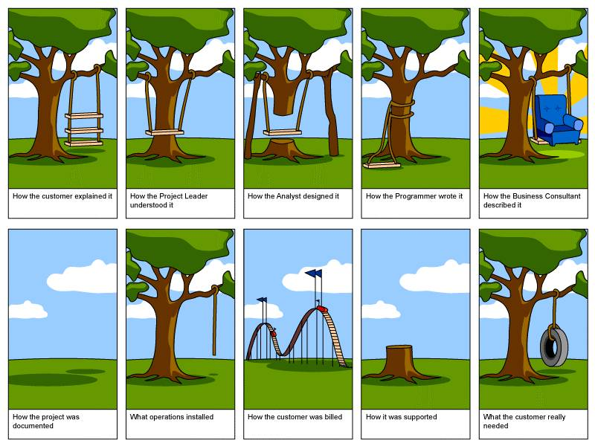
Swing cartoon what the customer wanted

Slide 40
Traditional design methods, part 1
Requirements analysis
Examining the business being modeled
Interviewing users and management to assess the current system and to analyze future needs
Determining information requirements for the business at a whole
Data modeling
Modeling the database structure itself, such as entity relationship diagramming (ER)
Semantic object modeling / object role modeling ie visual represention of database structure (table, relationships, relationship characteristics)

Slide 41
Traditional design methods, part 2
Normalization
Decomposing large tables into smaller tables in order to eliminate redundant data and duplicate data
Avoid problems when inserting, updating or deleting data

Slide 42
Designprocess
“Where shall I begin, please your Majesty?” he asked. “Begin from the beginning.” the King said gravely. “and go on till you come to the end: then stop.”
Från Alice i underlandet av Lewis Carrol

Slide 43
Designprocess
Datainsamling
Analys
Datastrukturer
Relationer
Regelverk
Krav

Slide 44
Designprocess
Datainsamling = intervjuer (ibland på olika nivåer)
Analys = gå igenom protokoll från intervjuer , kontrollera underliggande data
Datastrukturer = kontrollera underliggande data, design ER, verifiera med styrgrupp
Relationer = designa ER, verifiera med styrgrupp
Regelverk = designa ER, verifiera med styrgrupp
Krav = designa ER, verifiera med styrgrupp + gällande lagar

Slide 45
Bryt mot regler?
Gör en så bra design som möjligt först
Ta kloka, eftertänksamma beslut
Har du tänkt igenom följdeffekter?
Dokumentera dina “brott”, förklara varför du bryter mot regler

Slide 46
Är det verkligen värt det?
Inkonsekvent data
Om man för in onödiga fält som medför dubbelt data, så får man alltid tänka på att hålla flera fälten i synk med varandra.
Redundant data
Försämrad integritet
Relationer och tabell-baserade regler finns av en anledning. Om man medvetet bryter mot dem, så måste man kompensera så inte innehållet tappar sin integritet.

Slide 47
Bryter regler för mer prestanda?
Varför inte uppgradera servern?
Går det att göra något åt underliggande operativsystem istället?
Se över databasstrukturen en gång till
Se över implementationen en gång till

Slide 48
Om man ändå bryter mot regler
Du bör tydligt dokumentera varje regel du bryter mot, och vad du gjort istället
Alla skäl till ”varför” bör anges
Ange vilken eller vilka regler du bryter mot
Ange vilken metod du använder eller på vilket sätt du bryter regler?
Ange den förväntade effekten, helst både på databasnivå och effekten i applikationen.

Slide 50
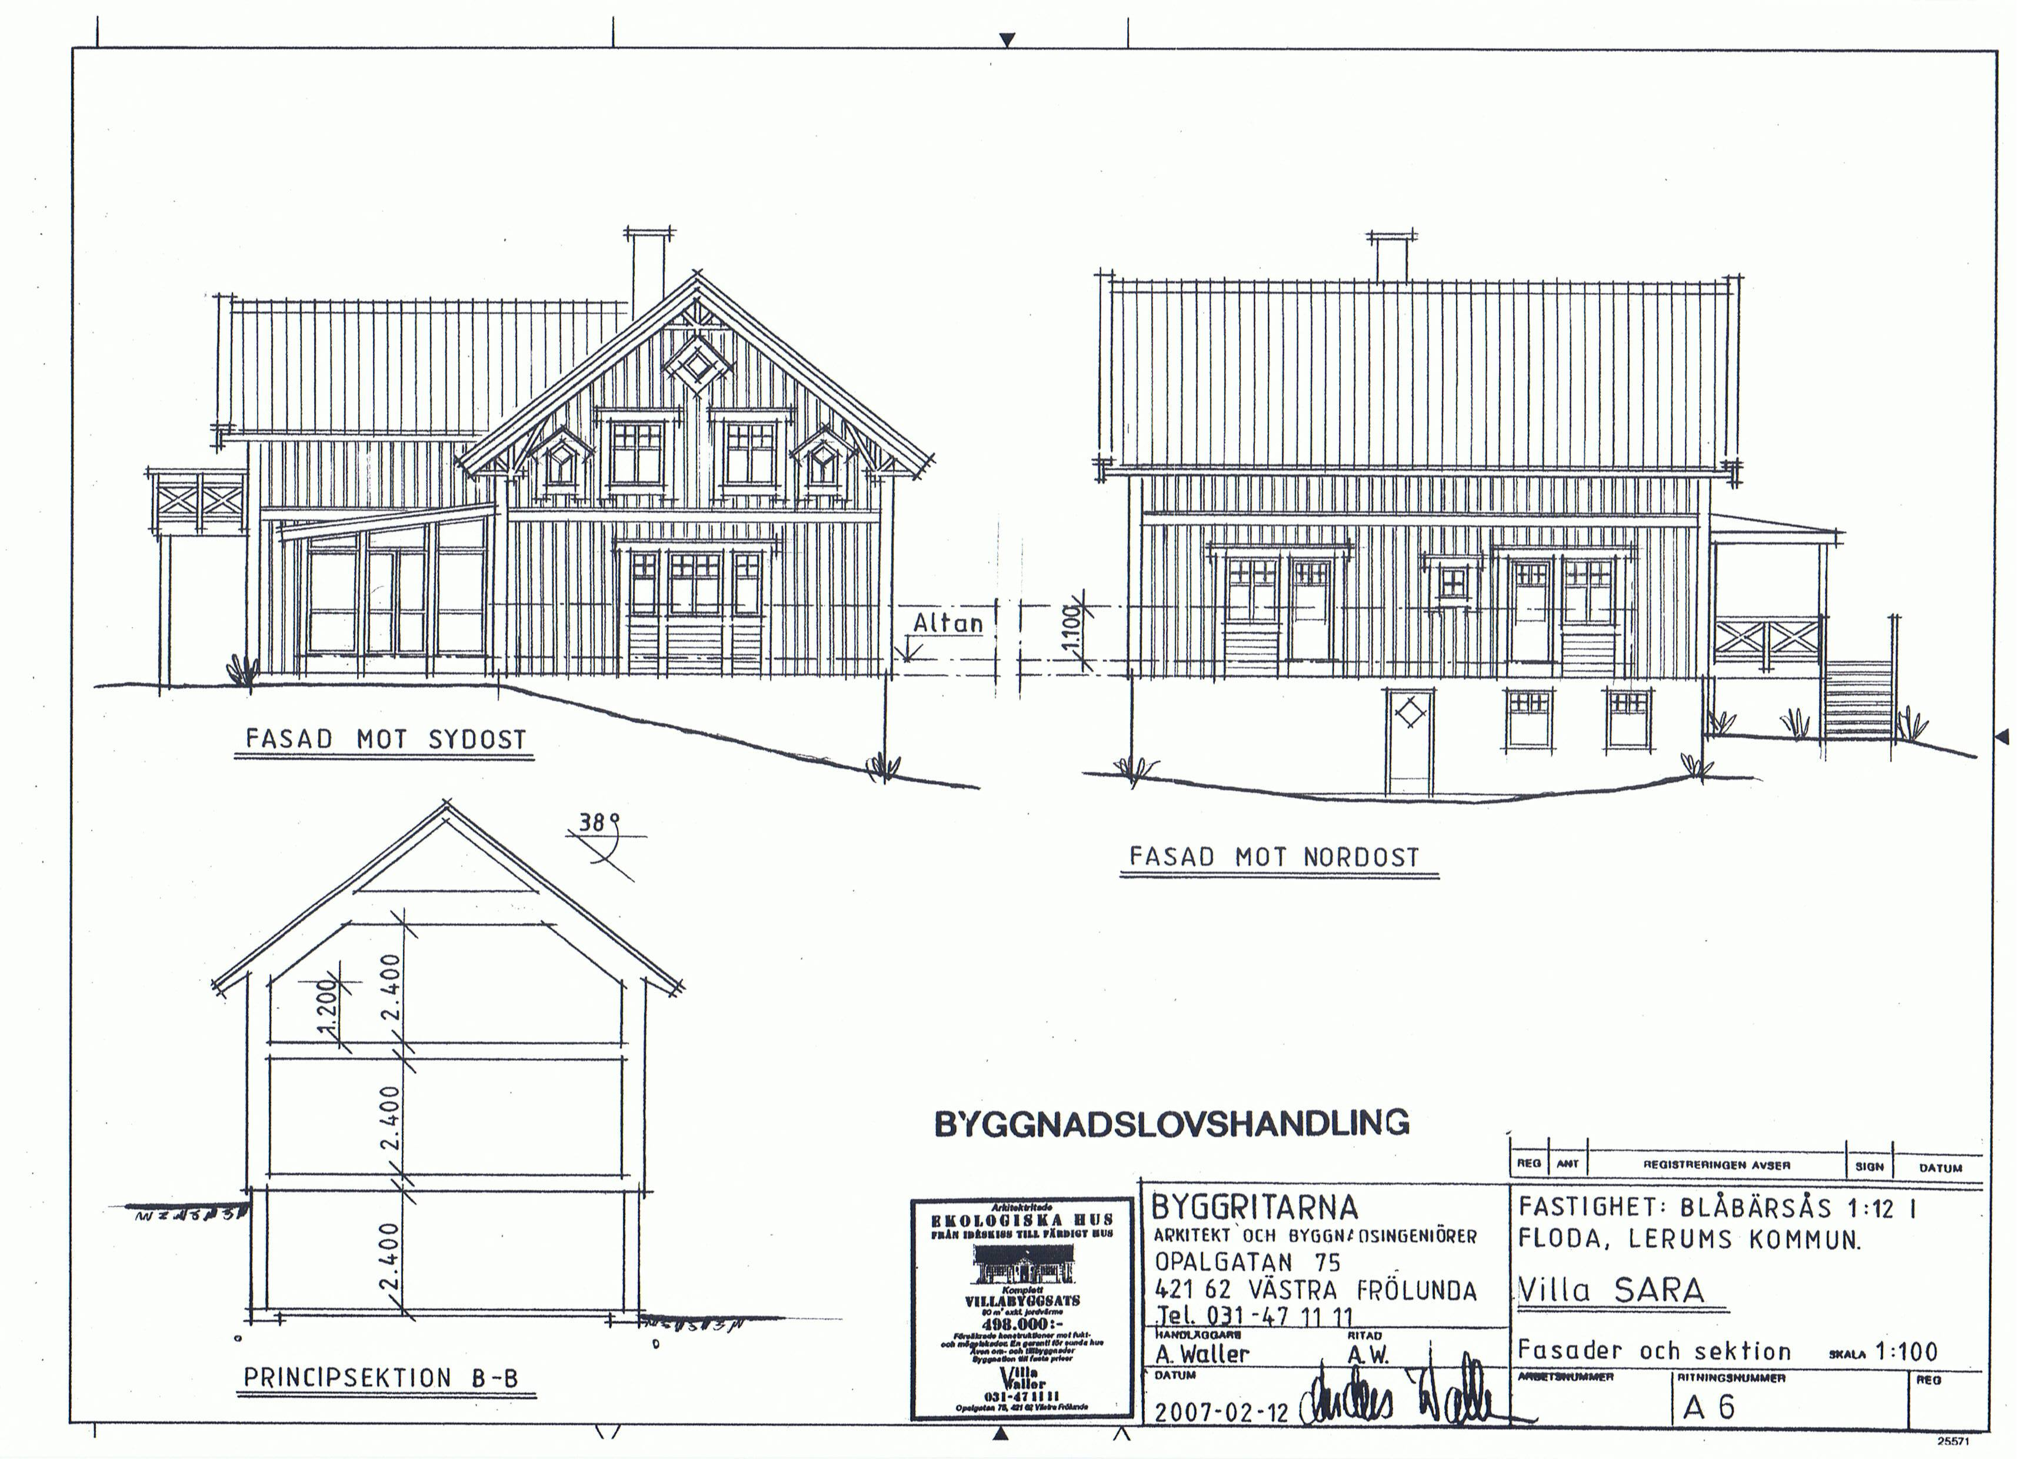

Slide 51
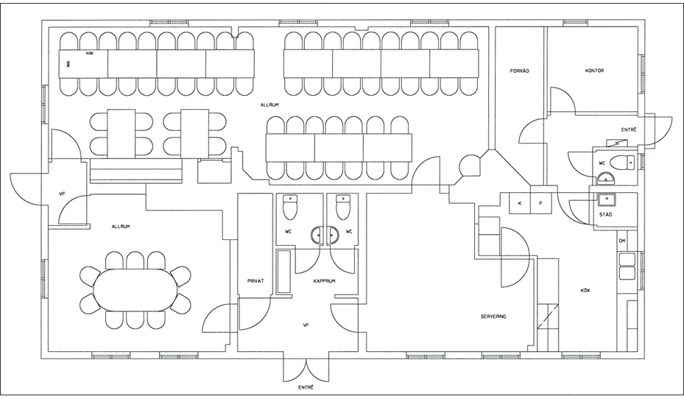

Slide 52
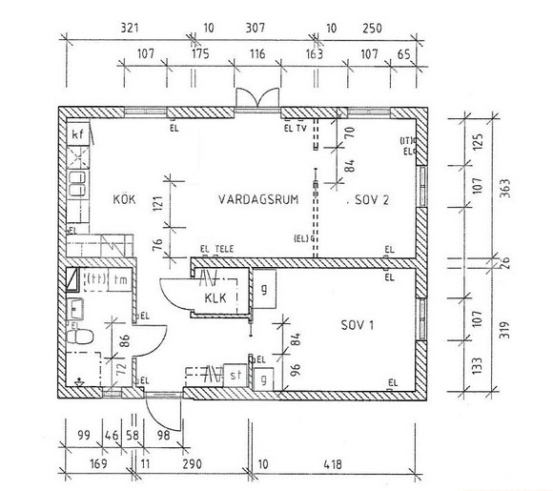

Slide 53
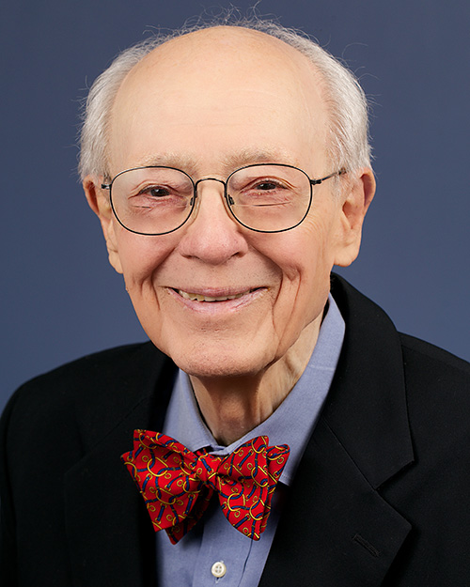
Skapare av ER
Charles Bachman (bild intill) och A.P.G. Brown arbetade med strukturer och databasdesign på 1960-70-talet.
Bachman utvecklade en typ av Data Structure Diagram, som fick namnet Bachman Diagram.
Brown published works on real-world systems modeling.

Slide 54
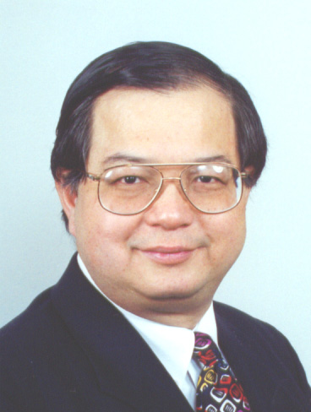
Skapare av ER
Peter Chen, numera på Carnegie-Mellon University i Pittsburgh, har fått mest uppmärksamhet när han vidareutvecklade Bachmans arbete med ER-modellen för databasdesign på 1970-talet.
Under denna tid arbetade han som en assisterande professor på MIT’s Sloan School of Management, och 1976 publicerade han “The Entity-Relationship Model: Toward a Unified View of Data.” http://www.csc.lsu.edu/~chen/pdf/erd-5-pages.pdf

Slide 55
Skapare av ER
Det arbete som Chen, Bachman, Brown, Martin tillsammans med andra bidrog med, är även grunden till utvecklingen av Unified Modeling Language (UML).
Historia om ER = http://www.dataversity.net/a-short-history-of-the-er-diagram-and-information-modeling/

Slide 56
ER inom databasdesign
ER-diagram används för att modellera och designa relationsdatabaser.
Man använder det framförallt i en logisk datamodell, där den beskriver både logisk struktur och affärsregler.
Man kan även använda det i en fysisk datamodell, för att beskriva en specifik teknologi som kommer bli implementerad.
Inom mjukvaruutveckling kan ett ER-diagram vara användbart i ett initialt skede såsom kravanalysen.

Slide 57
ER inom felsökning
ER-diagram används för att analysera befintliga databaser för att både hitta och kunna lösa logiska problem.
Genom att re-engineera och rita upp ett diagram så visar sig ett eventuellt fel sig ganska ofta.

Slide 58
ER inom design av affärsprocesser
Diagrammen används för att designa eller analysera affärsprocesser.
Alla affärsprocesser som använder data som involverar ”entities”, action och samspel kan dra nytta av en relationsdatabas.
ER kan strömlinjeforma processer, tydliggöra och ta fram information enklare och förbättra resultat.

Slide 59
ER inom design av affärsprocesser
Diagrammen används för att designa eller analysera affärsprocesser.
Alla affärsprocesser som använder data som involverar ”entities”, action och samspel kan dra nytta av en relationsdatabas.
ER kan strömlinjeforma processer, tydliggöra och ta fram information enklare och förbättra resultat.
ER-diagram också hjälpa till vid analys av databaser vid re-engineering och förbättring av befintliga affärsprocesser.

Slide 60
Tre modeller
Konceptuell datamodell
Logisk datamodell
Fysisk datamodell

Slide 61
Konceptuell datamodell
Konceptuell datamodell är den högsta nivån av en ER modell som också är den mest översiktliga men utan detaljer. Den konceptuella ER modellen definierar normalt de huvudsakliga data entititeter som används.
Att ta fram en enterprise-wide konceptuell ER modell är användbar när man dokumenterar arkitekturen.
En konceptuell datamodell kan användas som grund för en eller flera logiska modeller.

Slide 62
Logisk datamodell
En logisk datamodell kräver inte en konceptuell modell, speciellt om modellen är lite mindre / lite begränsad.
En logisk datamodell innehåller mer detaljer än en konceptuell.
Istället för att ”bara” identifiera huvudsakliga entititer, så definierar man även operativa och transaktionella entititer. T
Detaljer av varje data entititet utvecklas och dess relation mellan varandra ritas upp.
En logisk modell ska vara oberoende av ett specifikt databas-system där man ska implementera sin lösning.

Slide 63
Fysisk modell
Man tar ofta fram en eller fler fysiska modeller från de logiska.
Man tar normalt fram en fysisk modell som är anpassad mot ett database-system. Genom detta ska den innehålla tillräckligt med detaljer för att kunna skapa det, innehållande de databasobjekt som behövs (ex tabeller, kolumner, unika nycklar, index, främmande nycklar etc.)
Modellen används också att designa förändringar i databasen.

Slide 64
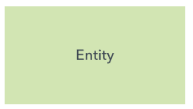
Entitet
Entity eller Entitet är en definierbar sak som exempelvis en person, ett objekt, ett event. Det är alltså något som kan ha data lagrat om det / olika egenskaper eller attribut.
Tänk på entiteter som substantiv.
Exempel: en kund, en student, en bil eller en produkt.
Visas oftast som en rektangel.

Slide 65
Entitet + attribut
Detta är olika attribut som vi vill lagrar om en viss entitet
Namn: Thomas
Gatuadress: Prästgatan 3D
Postnummer: 831 31
Ort: Östersund
För att göra det lättare lagras alla attribut i en tabell
ID (PK) | Namn | Gatuadress | Postnummer | Ortsnamn
2 | Thomas | Prästgatan 3D | 83131 | Östersund
7 | Stina | Mårdtorpsgatan 7 | 58248 | Linköping
8 | Jens | Undertorget 1 | 58248 | Linköping

Slide 66
Relationer
Relation finns mellan två entities eller entity sets.
De tre huvudsakliga cardinal relationerna är:
En-till-en
En-till-många
Många-till-många

Slide 67
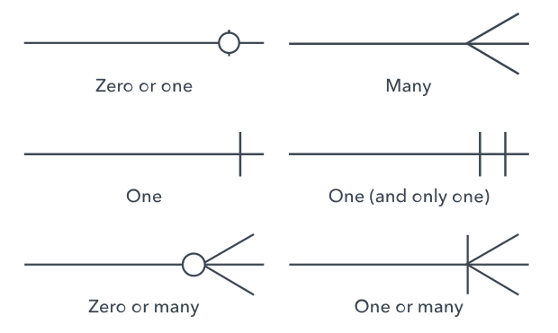
Relationer
Relation finns mellan två entities eller entity sets.
De tre huvudsakliga cardinal relationerna är:
En-till-en
En-till-många
Många-till-många

Slide 68
Kort demo – www.draw.io
Surfa till www.draw.io
Se till att öppna Entity Relation under Shapes
Kort demo

Slide 69
Steg
How to draw a basic ER diagram
Purpose and scope: Define the purpose and scope of what you’re analyzing or modeling.
Entities: Identify the entities that are involved. When you’re ready, start drawing them in rectangles (or your system’s choice of shape) and labeling them as nouns.
Relationships: Determine how the entities are all related. Draw lines between them to signify the relationships and label them. Some entities may not be related, and that’s fine. In different notation systems, the relationship could be labeled in a diamond, another rectangle or directly on top of the connecting line.
Attributes: Layer in more detail by adding key attributes of entities. Attributes are often shown as ovals.
Cardinality: Show whether the relationship is 1-1, 1-many or many-to-many.

Slide 70
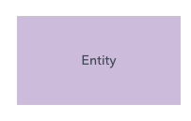
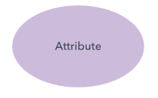


Chen notation style
Entity
Attribut
Relation

Slide 71
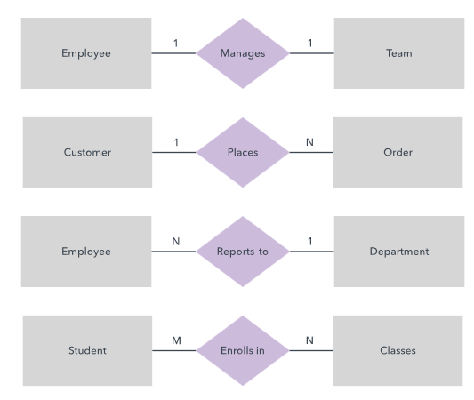
Chen
Olika relationer

Slide 72
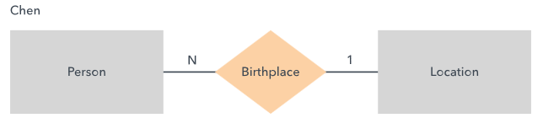
Chen
Exempel

Slide 73
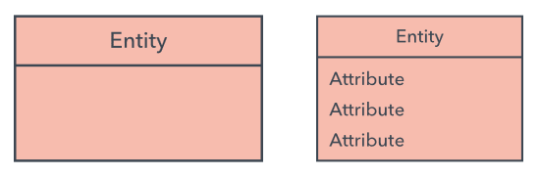
Crow’s Foot/Martin/Information style
Entity
Attribut

Slide 74
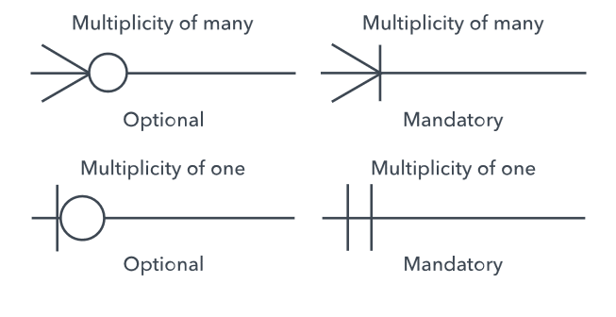
Crow’s Foot/Martin/Information style
Relationer

Slide 75
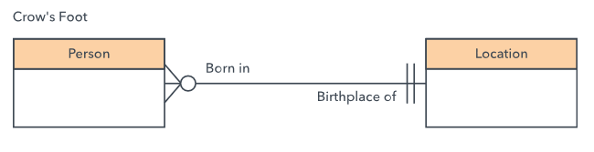
Crow’s Foot/Martin/Information style
Exempel

Slide 76
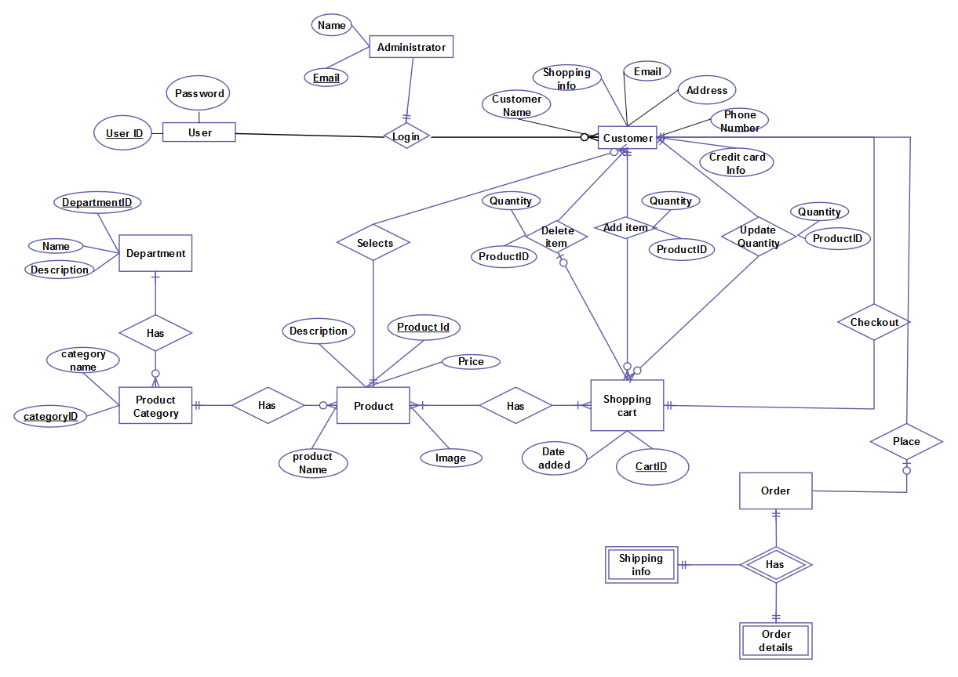

Slide 77
Tre modeller
Konceptuell datamodell
Logisk datamodell
Fysisk datamodell

Slide 78
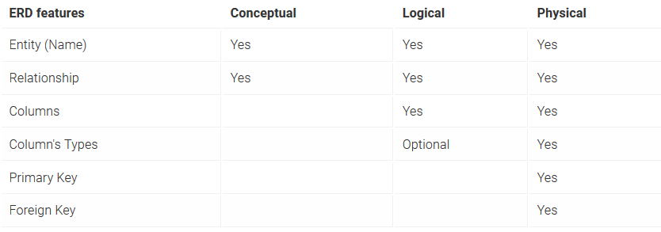
Conceptual, Logical and Physical data model

Slide 79
Conceptual data model
Conceptual ERD models the business objects that should exist in a system and the relationships between them.
Conceptual model is developed to present an overall picture of the system by recognizing the business objects involved.
It defines what entities exist, NOT which tables. For example, 'many to many' tables may exist in logical or physical data model but they are just shown as a relationship with no cardinality under the conceptual data model.

Slide 80
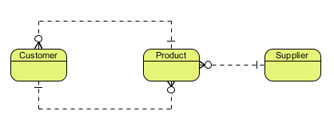
Conceptual data model example

Slide 81
Logical data model
Logical ERD is a detailed version of a Conceptual ERD.
A logical ER model is developed to enrich a conceptual model by defining explicitly the columns in each entity and introducing operational and transactional entities.
Although a logical data model is still independent of the actual database system in which the database will be created, you can still take that into consideration if it affects the design.

Slide 82
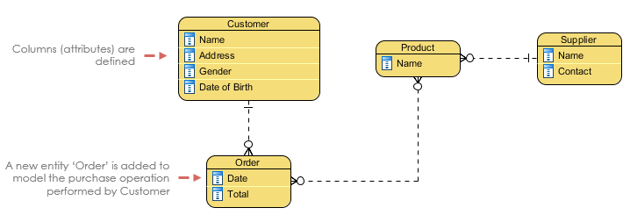
Logical data model example

Slide 83
Physical data model
Physical ERD represents the actual design blueprint of a relational database.
A physical data model elaborates on the logical data model by assigning each column with type, length, nullable, etc.
Since a physical ERD represents how data should be structured and related in a specific DBMS it is important to consider the convention and restriction of the actual database system in which the database will be created.
Make sure the column types are supported by the DBMS and reserved words are not used in naming entities and columns.

Slide 84
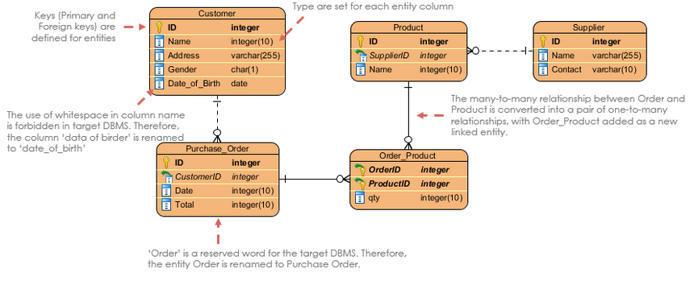
Physical data model example

Slide 85
Övning
Vi ska designa IT-system för ett badhus. Bland annat dessa egenskaper ska finnas (gärna fler):
Omklädningsrum
Skåp kan hyras
Badkläder kan hyras
Stor pool
Normalt är den för allmänheten, men ska kunna bokas för simtävlingar och skolklasser.
Liten bubbelpool
Normalt är den för allmänheten, men ska kunna bokas för enskilda sällskap.

Slide 86
Summering av dagens lektion
Ha en kort summering kring vad ni har gått igenom under dagens lektionstillfälle.
Grunder i design av databaser
Grunder inom ER, främst med Crow’s foot
Lyft gärna de studerande reflektioner kring dagens lektion.
(Vad tar de med sig från dagens lektion? Finns det något som var extra svårt att förstå? Finns det något som vi behöver repetera? Hur upplevde de dagens arbetsmetoder?)

Slide 87
Framåtblick inför nästa lektion
Berätta kort vad ni kommer att behandla vid nästa lektionstillfälle.
Nästa lektion kommer handla om SQL-queries, med fokus på insert, update och delete.
Lagrade procedurer, SP
Finns det något som de studerande kan/måste förbereda sig inför nästa lektionstillfälle?

